Slide 1

Creación de aplicaciones Web utilizando las últimas tecnologías ASP.NET
Juan David Nicholls Cardona
Aerolínea de Antioquia
Email: jdnichollsc@Hotmail.com
Twitter: jdnichollsc

Slide 2
Agenda
Visión General de MVC.
Explorando una nueva aplicación MVC.
EF Code First y Scaffolding.
Despliegue a Microsoft Azure.

Slide 3
Visión General de MVC

Slide 4


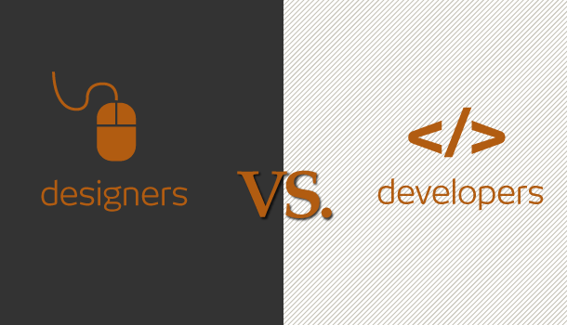

ASP .NET MVC 4 y las otras tecnologías Web del .Net framework ayudan a crear y alojar aplicaciones Web dinámicas, potentes y extensibles. ASP .NET MVC 4 soporta desarrollo ágil basado en pruebas y los últimos estándares web como HTML5.
Características nuevas de ASP.NET MVC
ASP.NET Web API
Características móviles
Modos de visualización
Controladores asíncronos
Soporte de los estándares Oauth y OpenID
Agrupación y Reducción
Con ASP.NET 4.5 podemos desarrollar sitios web altamente funcionales, dinámicos y escalables que utilicen el código del lado del cliente y del lado del servidor

Slide 5


Javascript
Repasando términos…
HTML5
Es la última evolución del lenguaje de marcado HTML con nuevos elementos, atributos y comportamientos. También dispone de un conjunto más amplio de tecnologías que permite Sitios Web y Aplicaciones más diversas y de gran alcance.
Es un lenguaje de programación interpretado , un lenguaje de scripting (Un motor de scripts interpreta el código en tiempo de ejecución) que tiene una sintaxis similar a C# y es soportado por la mayoría de navegadores web.
DOM
AJAX
(Modelo de Objetos del Documento)
(Asynchronous JavaScript And XML)
El DOM define la manera en que objetos y elementos se relacionan entre sí en el navegador y en el documento. A través del DOM, los programas pueden acceder y modificar el contenido, estructura y estilo de los documentos HTML y XML.
Permite a los navegadores comunicarse con servidores Web de forma asíncrona utilizando el Objeto XMLHttpRequest. De esta forma es posible realizar cambios sobre las páginas sin necesidad de recargarlas, mejorando la interactividad, velocidad y usabilidad en las aplicaciones.
REST
JSON
(Transferencia de Estado Representacional)
(JavaScript Object Notation)
Es un tipo de arquitectura de desarrollo web que se apoya totalmente en el estándar HTTP, nos permite crear servicios y aplicaciones que pueden ser usadas por cualquier dispositivo o cliente que entienda HTTP.
Es un formato ligero para el intercambio de datos. El beneficio de JSON es que representa mejor la estructura de los datos y requiere menos codificación y procesamiento.
http://www.codecademy.com/es https://www.codeschool.com/courses#all
http://browserdiet.com/es/

Slide 6
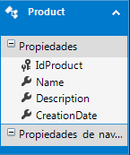

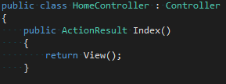
Modelos, Vistas y Controladores
Model
Representan los datos y la lógica de negocio asociada. Estas básicamente son Clases que representan objetos utilizados en el Sitio Web como por ejemplo un Usuario, un Producto, una Ciudad, etc
View
Es un archivo (ASPX => .aspx o Razor => .cshtml o .vbhtml)
El cual incluye etiquetas HTML y código del lado del servidor. Un motor de Vista interpreta el archivo, ejecuta el código del lado del servidor y genera el HTML que finalmente recibe el navegador
Controller
Es una Clase que responde a las peticiones del Navegador Web, los métodos públicos se consideran Acciones y no existe sobrecarga de estos. Generalmente
existe un Controlador por cada Clase del Modelo y
por convención estos terminan en NombreClaseController
Notes:
Students will learn more about Entity Framework and data access in Module 2.
Students will learn more about the ASP.NET Routing Engine in Module 7.
20486A
01: Exploring ASP.NET MVC 4

Slide 7
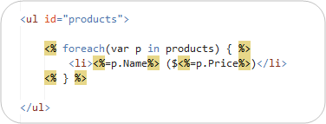

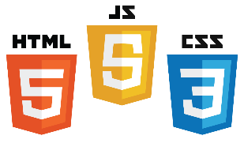
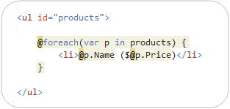
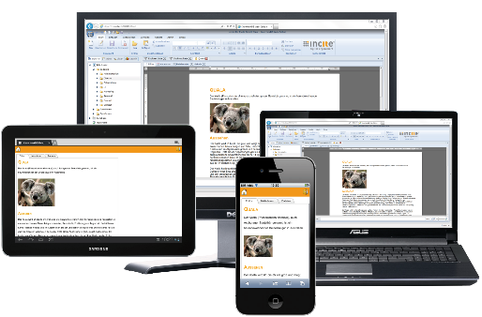




ASP.NET MVC
ASPX
View
View Engine
Web Browser
Web Server
Razor(clean, fast and fun to type)
Response
Model
DB
Entity Framework
Controller
Request
URL Routing
Convention over Configuration
Es una filosofía de diseño y una técnica que busca aplicar valores predeterminados que se pueden deducir de la estructura del código.

Slide 8
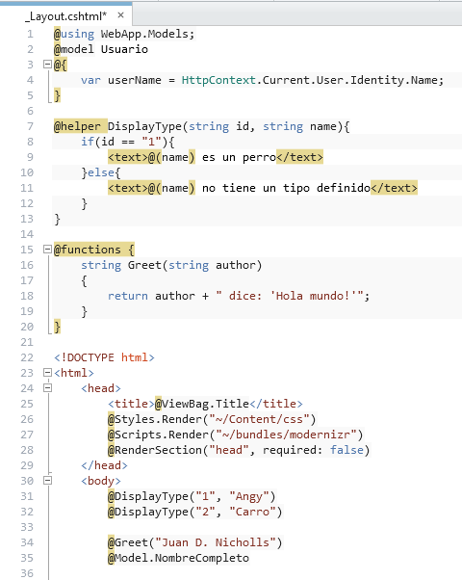
Razor
Es el motor de vistas predeterminado en ASP.NET MVC 4 e identifica el código del lado del servidor con el carácter @.
Objetivos de diseño:
Síntaxis compacta, expresiva y fluida => mínimiza el número de carácteres necesarios para escribir un archivo permitiendo un flujo de trabajo de códificación rápido y fluido.
Fácil de aprender => Ser productivos rápidamente con un mínimo de conceptos (Conocimiento del lenguaje de servidor y HTML).
Trabajar en cualquier editor de texto => Notepad, Notepad++, WebMatrix, Visual Studio, etc.
Gran Intellisense => Completo soporte con Visual Studio al no ser diseñado para una herramienta en especial.
Soporta TDD => No tiene dependencias.
Previene ataques XSS (Cross-Site Scripting Attacks) => Códifica las etiquetas script o html como <,> antes de representar la vista.
Menos transición al código HTML, el código es limpio.

Slide 9
Demo
Creando una nueva aplicación ASP.NET MVC

Slide 10

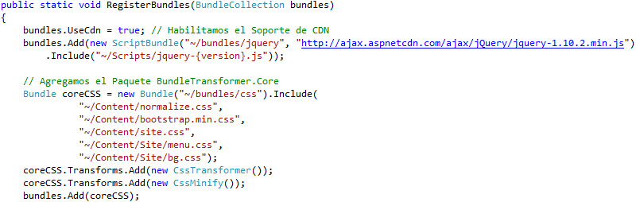
Agrupación y Reducción (Bundling and Minification)
Agrupación y reducción son dos técnicas que se pueden utilizar en ASP.NET 4.5 para mejorar el tiempo de carga de las solicitudes HTTP. Estas básicamente permiten la reducción del número de solicitudes al servidor, y reducen el tamaño de los archivos solicitados (como CSS y JavaScript).
Reducción
Realiza una variedad de diferentes optimizaciones de código; eliminación de espacios en blanco, comentarios y acortar el nombre de las variables.
La mayoría de los navegadores actuales limitan el número de conexiones simultáneas por cada nombre de host a seis, esto se puede mitigar mediante el uso de CDN. Además el CDN también puede proporcionar el almacenamiento en caché, al igual que Bundle Config mediante la generación de un token (si algún archivo del paquete cambia se generará un nuevo token para garantizar que el navegador obtenga los últimos cambios).

Slide 11
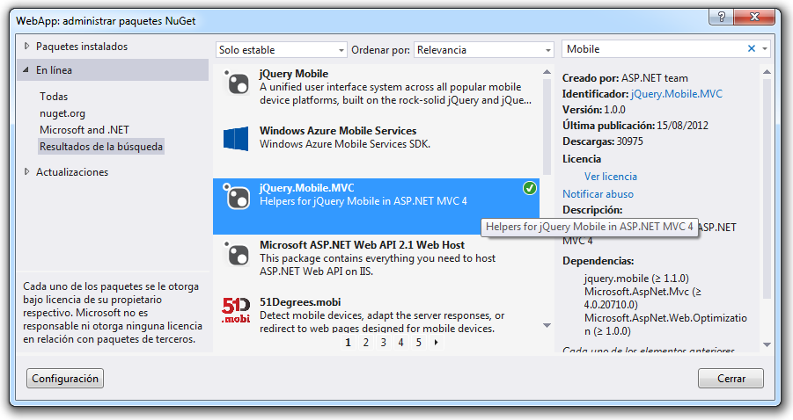
Modos de Visualización (Display Modes)
Mediante esta característica podemos crear vistas personalizadas para móviles lo cual permite máxima flexibilidad (puede ser optimizado para un dispositivo en particular) y menos duplicación del esfuerzo en el desarrollo.
Básicamente podemos detectar los tipos de dispositivos que acceden a nuestro Sitio Web y hacer uso eficiente del ancho de Banda (En el Diseño Adaptativo no siempre se cumple).

Slide 12
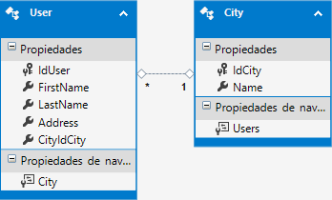


Entity Framework (Framework Object Relational Mapping)
Un Framework ORM mapea las Tablas y las Vistas de la Base de Datos con Clases que en el caso de ASP.NET MVC generalmente se definen en el Modelo.
Según nuestro flujo de trabajo, EF nos provee 3 enfoques distintos para crear el Modelo:
Model First
Mediante un diseñador visual (Entity Data Model) creamos nuestro modelo conceptual y posteriormente Entity Framework se encargará de crear las Clases y la Base de Datos.
DataBase First
Mediante la Base de Datos ya existente podemos obtener el Modelo el cual se podrá visualizar en el diseñador visual (Entity Data Model). Este se puede editar y actualizar en cualquier momento para obtener los cambios realizados en la Base de Datos. Las Clases del Modelo se crean mediante unas plantillas de generación de código T4.
Code First
Mediante el código definimos las Clases de dominio de nuestro Modelo Conceptual, podemos proveer una asignación adicional y el código de configuración para especificar el modelo, a partir de este Entity Framework creará nuestra Base de datos. Cualquier cambio del Modelo se puede actualizar en la Base de datos con la ayuda de las Migraciones.

Slide 13
Entity Framework Code First

Slide 14
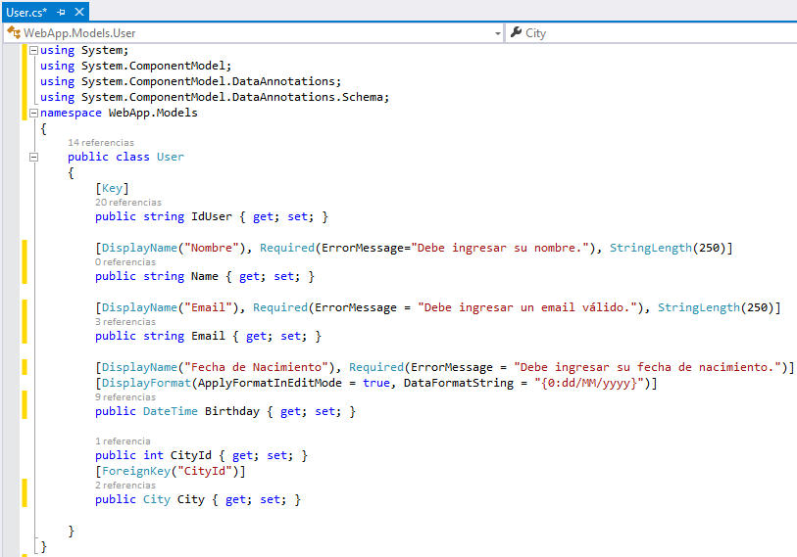
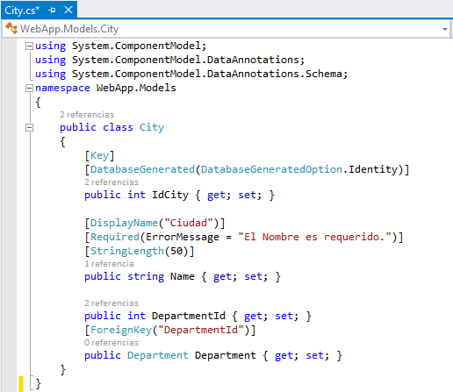
Anotaciones de Datos (Visualización y Edición)
Mediante el uso de atributos podemos proporcionar a las propiedades de nuestras Clases Modelo metadatos adicionales que permitan describirlas para ASP.NET MVC.
Propiedad de navegación virtual? => Permitir la carga diferida.
HashSet<T> en el constructor? => Clase genérica que implementa la Interfaz ICollection<T>. Proporciona operaciones de conjuntos de alto rendimiento (No hay elementos duplicados).

Slide 15
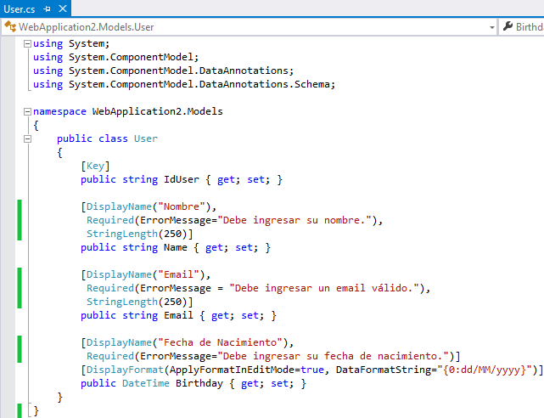
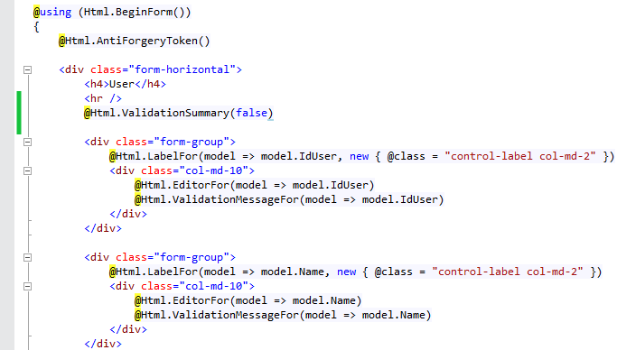
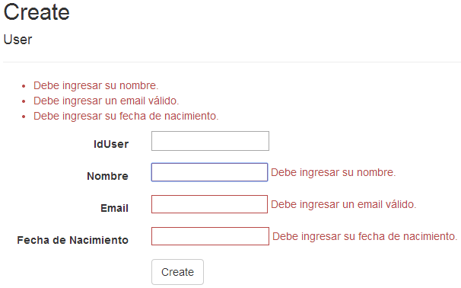
Validación de entrada de usuario
Si los datos proporcionados por los usuarios no cumplen con los atributos de validación definidos mediante las Anotaciones de Datos, la vista por lo tanto mostrará un mensaje de error de manera estándar.
ClientValidationEnabled => Habilitar validación en el lado del cliente
UnobtrusiveJavascriptEnabled => La validación se realiza con jQuery y atributos HTML5 en vez de utilizar Microsoft Javascript Library con JSON.
Clase del Modelo
Vista

Slide 16
Demo
Veamos algunos ejemplos

Slide 17
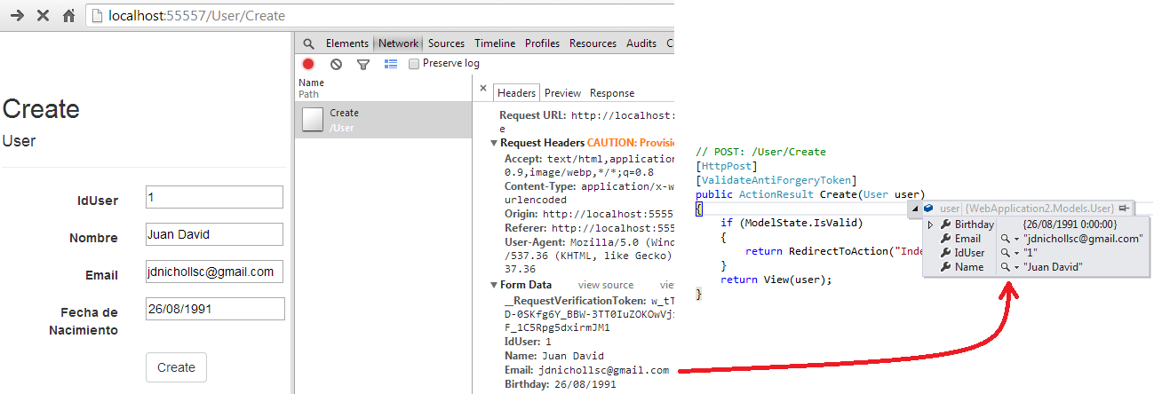
Enlazadores de Modelo (Model Binders)
Un Enlazador de Modelo es un componente de una Aplicación ASP.NET MVC que crea una instancia de una Clase Modelo basado en los datos enviados en la petición desde el Navegador Web. Este básicamente asegura que los datos correctos sean enviados a los parámetros correctos de una Acción de un Controlador.
ASP.NET MVC incluye un enlazador de modelo predeterminado: System.Web.Mvc.DefaultModelBinder y podemos crear Enlazadores personalizados.
El invocador de acción predeterminado System.Web.Mvc.ControllerActionInvoker puede ser reemplazado por un invocador de acción personalizado.
¿Cómo obtiene los parámetros?
Examina la definición del Método de Acción al que debe proporcionar los parámetros.
Busca los parámetros de la Petición Web en:
Valores de Formulario (Request.Form)
Valores de ruta
Cadenas de la consulta (Request.QueryString)
Archivos

Slide 18
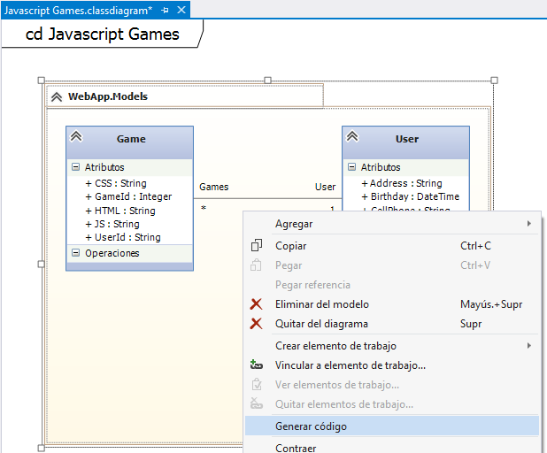
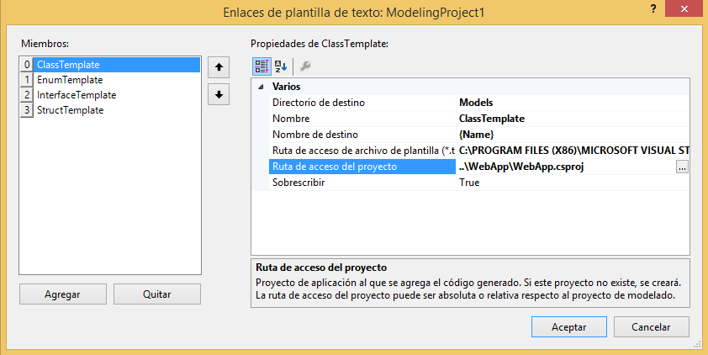
UML para generar nuestro Modelo
Para Visual Studio Ultimate
Lenguaje Unificado de Modelado es el lenguaje de modelado de sistemas de software más conocido y utilizado en la actualidad. Los diagramas UML se utilizan para planificar y documentar la arquitectura de la aplicación y sus componentes.
En Visual Studio para crear un diagrama UML => Nuevo Proyecto, Proyecto de Modelado y agregamos un diagrama de clases.
Package => Espacio de Nombres para las Clases del Modelo.
Navigable => Propiedad que indica que puede ser accedida desde otra Clase asociada.
Leaf => Propiedad que indica si va a ser virtual (True == No va a ser sobrescrita en una especialización).
Configuramos la ubicación en donde las herramientas de Modelado generaran las Clases del Modelo Conceptual, por ejemplo en código C#

Slide 19


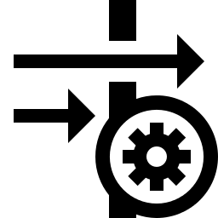


Publicación de una Aplicación MVC
Web Deploy es una herramienta que simplifica el despliegue de Aplicaciones Web en Servidores Web Microsoft IIS y Sitios Web en Microsoft Azure. Este empaqueta todo el contenido de la aplicación web como la configuración, las bases de datos y cualquier otro artefacto que puedan ser utilizados para el almacenamiento.
Básicamente
App_Start
Bin
Content
Content
Controllers
Scripts
Web Deployment Tool e IIS Management Service
Migrations
Views
Model
Web.config
Scripts
Views
Global.asax
El código de Servidor se compila dentro de la .dll del Proyecto
Web.config

Slide 20


Microsoft Azure
Es una plataforma de Cómputo en la Nube alojada en los Centros de Datos de Microsoft que permite compilar, implementar y administrar aplicaciones rápidamente.
En esta Plataforma como Servicio (Paas) las aplicaciones y los datos son replicados 3 veces y se paga por lo que se consume (Se escala bajo demanda, es decir gastos de operación).
Agilidad para las empresas de TI
Las empresas pueden colocar en el mercado aplicaciones y datos en cuestión de minutos.
Los proveedores proporcionan a sus clientes métricas de uso de los recursos.
El modelo de “pago por uso” y las métricas facilitan la utilización de cualquier servicio de computo.
Nube
Es un término informático que se refiere a una infraestructura de cómputo donde se pueden interconectar distintos dispositivos utilizando distintos medios de comunicación.

Slide 21
Despliegue a Microsoft Azure

Slide 22
Demo
Depliegue a Sitios Web Microsoft Azure

Slide 23
Conclusión

Slide 24


ASP.NET MVC y Microsoft Azure nos dan mayor calidad de vida

Slide 25
ASP.NET MVC
No ViewState.
No Postback.
Separación de tareas o responsabilidades tanto del Front-End como del Back-End(Model-View-Controller).
Completo control de la generación de código HTML.
Fácil de realizar pruebas unitarias.

Slide 26
Microsoft Azure
Los desarrolladores se enfocan en la creación del código para resolver las necesidades de la empresa.
Los Sitios Web se encuentran en los Servidores de Microsoft con la mejor conectividad y confiabilidad.
Microsoft Garantiza el 99% de disponibilidad. https://www.windowsazure.com/es-es/support/legal/sla/
No es necesario instalar y mantener Servidores propios tanto de Aplicaciones como de Bases de datos.
Los Sitios Web y las Bases de Datos se pueden escalar con mucha facilidad.
Se paga por lo que se consume.

